Slide 1
F101
Le lundi 17 février

Slide 2
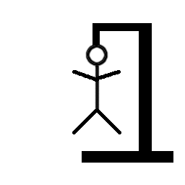
la famille

Slide 3
Préférences
Tu préfères le brocoli ou les frites? – Moi, je préfère les frites!
Tu préfères le coca ou l’eau minérale?
Tu préfères le volley ou le foot?
Tu préfères le hip-hop ou le jazz?
Tu préfères le cinéma ou l’opéra?
Tu préfères la pizza ou les frites au fromage?
En classe,tu préfères participer ou regarder?

Slide 4
dictée

Slide 5
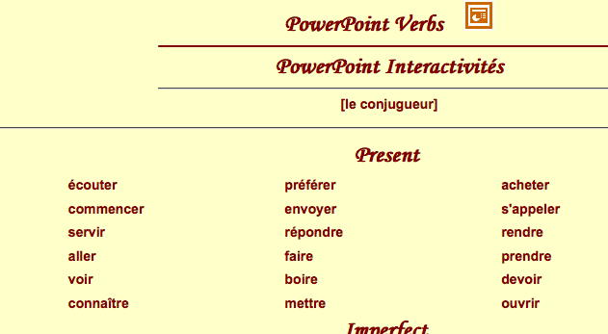
le présent des verbes en -er

Slide 6
Sports et distractions
Quel est ton sport préféré? --Mon sport préféré, c’est … (le basket, le volley, le foot, le tennis, le ski).
Quel est ton spectacle préféré? (l’opéra, le ballet, la danse, le théâtre, le cinéma).
Quelle est ta musique préférée? Ma musique préférée, c’est (le hip-hop, le jazz, la musique classique).

Slide 7
la négation
ne verb pas (not)
ne verb plus (no more/no longer)
ne verb rien (nothing)
ne verb personne (no one/nobody)

Slide 8
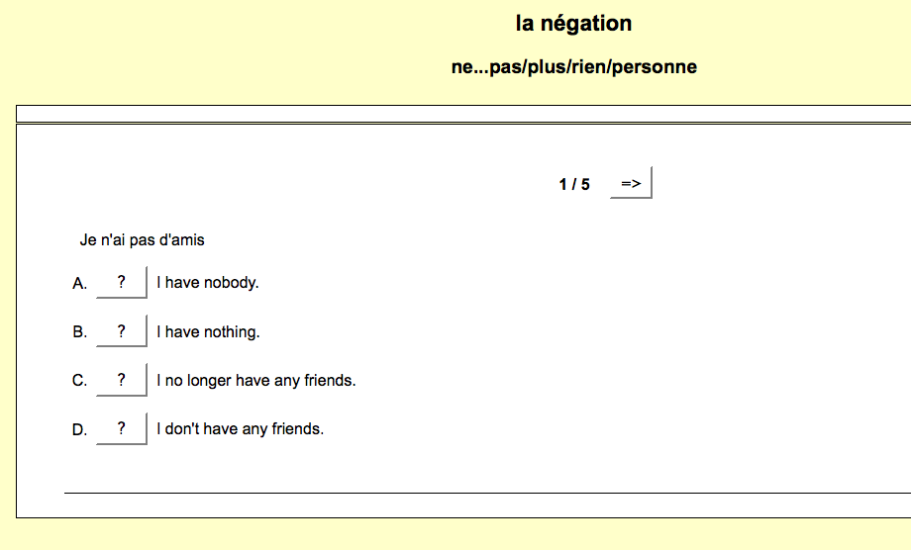
la négation

Slide 9
Quiz: avoir
Bon courage!
Bonne chance!

